Slide 1

hinsehen.at
Kultur der Achtsamkeit und Sensibilisierung im Gewaltschutz
Stabsstelle für Prävention von Missbrauch und Gewalt in der Erzdiözese Wien
Referent:innen-Team der Stabsstelle
Notes:
Gewalt macht krank! Gewaltschutzgesetze seit etwa 40 Jahren, gesellschaftliches Phänomen

Slide 2
hinsehen.at
Kultur der Achtsamkeit und Sensibilisierung im Gewaltschutz
Stabsstelle für Prävention von Missbrauch und Gewalt in der Erzdiözese Wien
Sabine Ruppert, Stabsstelle Erzdiözese Wien
Rebecca Gerdenitsch-Schwarz, Stabsstelle Diözese Eisenstadt
Notes:
Gewalt macht krank! Gewaltschutzgesetze seit etwa 40 Jahren, gesellschaftliches Phänomen

Slide 3

Ablauf des Workshops
Begrüßung und Einstiegsrunde
Gewaltschutz in katholischer Kirche – geschichtliche Entwicklung
Nähe und Distanz im professionellen Kontext
Situationseinschätzungen
Formen von Gewalt
Prävention und Maßnahmen
Fallgeschichten
Sekundär- und Tertiärprävention inkl. Einrichtungen und Zahlen aus EDW
Beratungsstellen
Exkurs: Gewalt unter Kinder und Jugendlichen
Exkurs: Täter*innen-Strategien
Gefördert von:

Slide 4

Einstieg
Kurzvorstellung (Einsatzfeld,-dauer, Erfahrung mit Gewaltprävention, Altersgruppe)
  Alle gezeigten Folien stehen als PDF auf der Homepage (www.hinsehen.at ) zur Verfügung
  Achte auf deine Grenzen! Wenn du Unterstützung brauchst, gib uns ein Zeichen

Slide 5

Welche Frage/n habe ich zum Thema Gewaltprävention?

Slide 6


Gewaltschutz in der Erzdiözese Wien – Geschichtliche Entwicklung
1. Ombudsstelle 1996 EDW
2006 EDW
2010/16/21 röm.-kath. Österreich

Slide 7
Verfahrensordnung katholische Kirche
Stabsstelle Prävention
Ombudsstelle
Diözesane Kommission
Unabhängige Opferschutz-kommission
Stiftung Opferschutz
In jeder Diözese:
Nur einmal in ganz Österreich

Slide 8
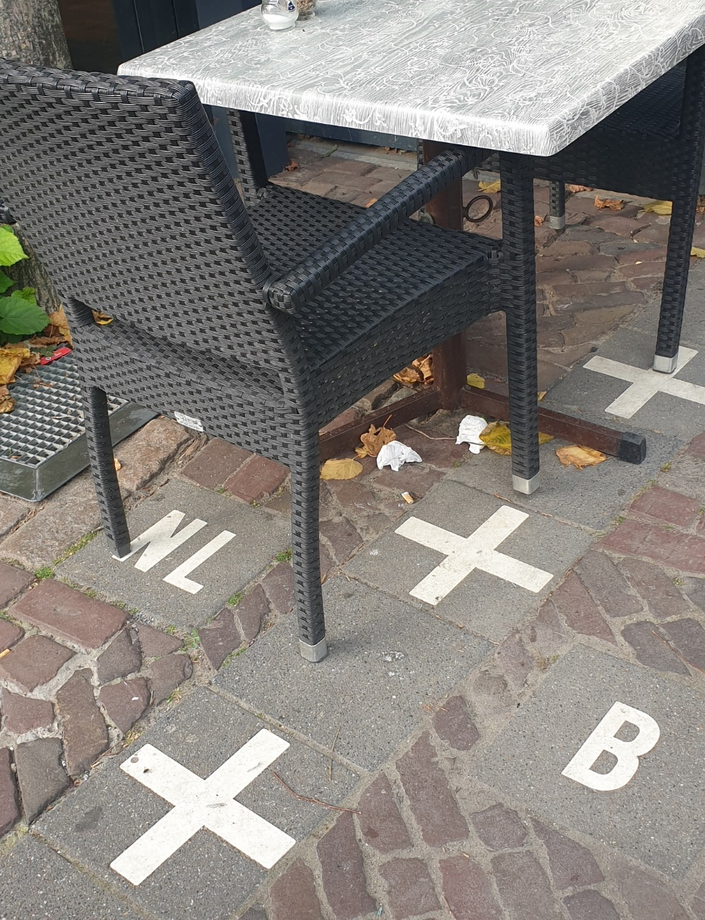
„Was darf ich noch tun?“
Quelle: Ruppert

Slide 9
Nähe und Macht in Beziehungen
  „Wer darf was bei mir?“ und „Was mache ich bei…?“
  Fragebogen ausfüllen: nahe/bekannte/unbekannte Person / Kinder & Jugendliche
  Reflexion im Plenum
    Welche Erkenntnisse habe ich gewonnen?
    Gibt es Unterschiede zwischen
    beiden Seiten?
    Wann ist Nähe stimmig und
    angemessen?
    Was zeichnet gute Körperkontakte
    aus?
Respektvoller, wertschätzender,
grenzachtender, reflektierter
Umgang
Notes:
Der Fragebogen bleibt nur bei jedem persönlich!

Slide 10
Gute (Körper-)kontakte…
…achten Grenzen (meine und die der anderen Person)
  „Was für mich passt, muss nicht für andere passen.“
  Wahrnehmung von körperlichen /emotionalen Grenzen
  Grenzen aufzeigen und respektieren
  Einverständnis einholen – Nachfragen
…sind beidseitig erwünscht
  und der Situation angemessen!
  Nachfragen und Einverständnis einholen
…gehen vom Kind/Jugendlichen/Erwachsenen aus
  Verantwortung liegt beim Erwachsenen/Autorität/Funktionsträger*in
  Besondere Verantwortung für Ärzt*innen / Polizist*innen / Seelsorger*innen
…werden regelmäßig besprochen / reflektiert

Slide 11

Situationseinschätzungen

Slide 12
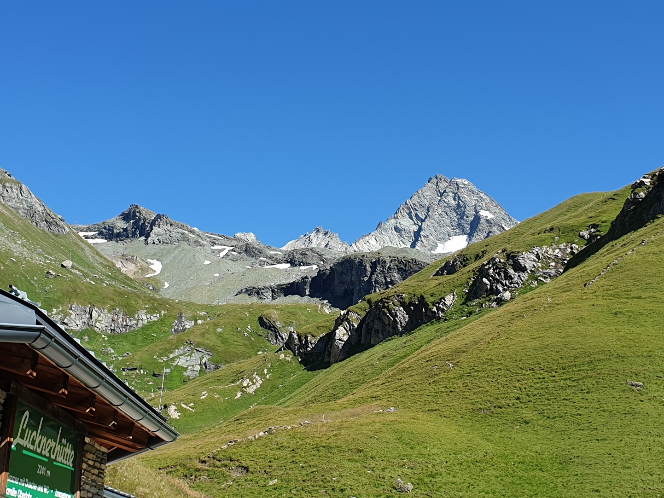
P A U S E
Quelle: Ruppert

Slide 13
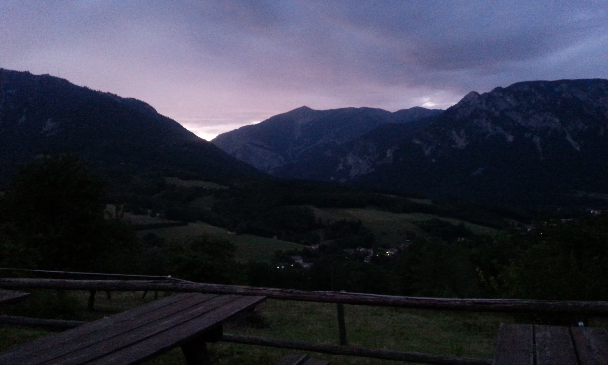
Gewalt

Slide 14
Was ist Gewalt?
Sammeln Sie mit ihrer*ihrem Sitznachbar*in Schlüsselbegriffe, die Gewalt für sie charakterisieren.

Slide 15
Was ist Gewalt?
„Werden Grundbedürfnisse eines Menschen und/oder seiner Umwelt beeinträchtigt, eingeschränkt oder deren Befriedung verhindert – auch durch bloße Androhung – so ist dies bereits Gewalt.“
Volksanwaltschaft - OPCAT

Slide 16
Was ist Gewalt ?
...aus der Sicht des österreichischen Strafrecht:
gegen den Willen einer Person
ohne Zustimmung
fügt Leid/Schaden zu
Absichtlich
Schädigungsabsicht
oft mit Machtgefälle verbunden
Cholerische Gewalt ------ Sadistische Gewalt
(Überforderung) (Machtdemonstration)

Slide 17
Formen von Gewalt
Personelle Gewalt (aktive Handlung oder Unterlassung/Vernachlässigung):
Physische Gewalt (körperlich): liegt vor, wenn eine Person einer anderen Person eine Körperverletzung zufügt oder sie an der Gesundheit schädigt - alle Formen von Misshandlungen: z.B. schlagen, schütteln, stoßen, treten, boxen, mit Gegenständen werfen…
Sexualisierter Gewalt: alle sexuellen Handlungen, die einem Kind bzw. einer Frau oder einem Mann aufgedrängt oder aufgezwungen werden. Sie ist ein Akt der Aggression und des Machtmissbrauchs. Sexualisierte Gewalt reicht von der sexuellen Belästigung oder Vergewaltigung Erwachsener und geht bis zum sexuellen Missbrauch von Kindern. (Gewaltinfo.at)
  Hands-On-Delikte: sexuelle Handlungen am eigenen oder fremden Körper
  Hands-Off-Delikte: Sexting, Sextortion, Grooming, Pornokonsum mit Minderjährigen, Bodyshaming, sexistische Witze, Cat-Calling, Anfertigen & Besitz (Betrachten, Downloaden, Weitergabe) von bildlichem sexualbezogenem Kindesmissbrauchsmaterial / bildlich sexualbezogenen Darstellungen minderjähriger Personen

Slide 18
Formen von Gewalt
Psychische Gewalt (seelisch, emotional): liegt vor, wenn persönliche Autorität in einer persönlichen/zwischenmenschlichen Beziehung dazu benutzt wird, die Interessen, die Integrität und das Recht auf Selbst-bestimmung einer anderen Person unangemessen zu beschränken, z.B. durch verbale Äußerungen, Abwertungen, Nötigungen, Diffamierungen; Einschüchterung, Bedrohung, Verspotten, Guilt Tripping …
Spirituelle Gewalt: Spirituelle Gewalt liegt vor, wenn persönliche, geistliche oder institutionelle Autorität dazu benutzt wird, die Interessen, die Integrität und das Recht auf religiöse Selbstbestimmung einer anderen Person unangemessen zu beschränken; z.B. mit Gott drohen, Angst machen vor Verdammnis, Nötigung zur Einhaltung religiöser Vorschriften…
Finanzielle/ökonomische Gewalt: finanzielle Ausbeutung der betroffenen Person, z.B. Wegnahme von Taschengeld oder Ersparnissen, Versagen der Bereitstellung ausreichender Geldmittel für die Versorgung und Ernährung, Verkauf von Dingen, die der betroffenen Person gehören, altersinadäquates Bestimmen, wie viel Geld ausgegeben werden darf, Verbieten eines eigenen Kontos, Vorenthalten wichtiger Dokumente, besonders im Kontext legalen Aufenthalts, Vorenthalten von Unterhaltszahlungen etc.

Slide 19
Formen von Gewalt
Strukturelle Gewalt:
Wird die Gewalt von institutionellen oder gesellschaftlichen Strukturen bestimmt, handelt es sich um strukturelle Gewalt. „Strukturelle Gewalt weist auf ungleiche (gesellschaftliche) Verhältnisse hin, die Menschen in ihrer Entwicklung behindern oder sogar bedrohen.“ (gewaltinfo.at)
z.B. inhumane Lebensbedingungen, Schlafenszeiten in Pflegeheimen,…
Kulturelle Gewalt:
„Gewalt der Vorurteile, die innerhalb einer Kultur herrschen und das Handeln bestimmen“. (Osterbrink & Andratsch, 2015) In Abgrenzung zu den beiden anderen Formen existiert Kulturelle Gewalt nur ideell. Sie legitimiert konkrete Gewalt und ist z.B. in Religion, Ideologie, Sprache, Kunst, Wissenschaft, Recht, Medien und Erziehung verankert.
z.B. generelle Akzeptanz von Gewalt, gesellschaftliche Rollenbilder (Pflicht zur gewaltsamen Erziehung der Kinder etc.), Ideologien wie Vorstellung von Herrenrasse und Chauvinismus

Slide 20
Wann beginnt Gewalt?
Unterschiedliche Grade von Grenzverletzungen
Rechtl.
relevanter
Übergriff
Übergriff
Grenzverletzung

Slide 21
Indirekte Gewaltbetroffenheit
Zeugenschaft bzw. indirektes Miterleben von Gewalt:
  Sehen, Hören, Fühlen von physischer, psychischer und/oder sexueller Gewalt an anderen, meist Familienmitgliedern (Elternteile, Geschwister)
„Wenn der Vater die Mutter schlägt, trifft er das Kind.“

Slide 22

Prävention

Slide 23
Warum machen wir Prävention?
Verantwortung gegenüber den Menschen, die uns anvertraut sind.
Schutz und Entlastung der eigenen Mitarbeiter*innen
Sicherheit und Klarheit für die Arbeit
Stärkung der eigenen Institution

Slide 24
Prävention
Primärprävention:
    Grenzüberschreitendes/übergriffiges Verhalten und Gewalt von vornherein verhindern oder gar nicht entstehen lassen
Sekundärprävention:
    Frühzeitig Gewalt / grenz-überschreitendes / übergriffiges Verhalten erkennen, rechtzeitig und adäquat darauf reagieren
Tertiärprävention:
  Geschehene Gewalt nachbearbeiten, um zukünftige Vorfälle zu minimieren/verhindern; Betroffenen Nachsorge anbieten, Konsequenzen für Beschuldigte

Slide 25
Verfahrensordnung katholische Kirche
Stabsstelle Prävention
Ombudsstelle
Diözesane Kommission
Unabhängige Opferschutz-kommission
Stiftung Opferschutz

Slide 26
Stabsstelle für Prävention von Missbrauch und Gewalt
Aufgaben
Bildungsarbeit
Behelfe, Leitfäden, Handbücher
Beratungen und Clearing
Kooperationen, Vernetzung
Präventionsbeauftragte in den Pfarren
Öffentlichkeitsarbeit & Lobbying-Arbeit
Schutzkonzepte
Beschwerdemanagement

Slide 27


Behelfe in EDW
2017 EDW

Slide 28

Was können wir präventiv tun?
  Respektvoller und wertschätzender Umgang
  Bewusstsein, dass Gewalt auch bei uns passieren kann.
  Bewusstsein, dass wir mit Menschen zu tun haben, die von (sexualisierter) Gewalt Betroffene sind.
  Transparent arbeiten!
  Kultur des Hinsehens und Ansprechens pflegen
  - Zivilcourage zeigen

Slide 29
Was können wir präventiv tun?
  Wissen um „sensible Orte“: Alkohol, mehrtägige Veranstaltungen mit Nächtigung, Überforderung, fehlende Ausbildungen
  Besonders schutzbedürftige Personen bewusst im Blick haben:
  Menschen mit Behinderungen, Menschen in Krisensituationen (z.B.: schwere Schicksalsschläge), Menschen mit kognitiven Beeinträchtigungen, kurzzeitige Mitarbeiter*innen (Zivildiener, Praktikant*innen)

Slide 30
Was können wir präventiv tun?
  Schutzkonzept/Präventionskonzept für Veranstaltungen erstellen:
    Auswahl von Mitarbeiter*innen & deren Fort- und Weiterbildungen (inkl. Verpflichtungserklärung und Strafregisterauszug)
    Verhaltensrichtlinien der Rahmenordnung umsetzen
    Beschwerdemanagement
    Partizipation

Slide 31
Schutzkonzepte
  Ein Schutzkonzept ist ein für die Organisation passendes System von Maßnahmen zum besseren Schutz von Kindern und anderen vulnerablen Personen vor Gewalt.
  Es wird innerhalb der Organisation unter Beteiligung der Mitarbeitenden und Betroffenen (Kinder, Jugendliche, Eltern, andere vulnerable Personen) selbst erarbeitet und im Alltag angewendet.
(Oppermann et al., 2018)

Slide 32
Schutzkonzepte - Inhalte
Schutzanalyse (RL, LL, interne Leitbilder usw.) und Risikoanalyse
↓
Institutionelles Schutzkonzept:
Personalauswahl und -entwicklung
Verhaltensleitlinien
Beschwerdemanagement
Interventionsplan/Fallmanagement
Partizipationselemente von vulnerablen Personen
Dokumentation & Weiterentwicklung
https://www.schutzkonzepte.at/ueber-schutzkonzepte/

Slide 33

Schutzkonzept für eine Institution oder eine Veranstaltung
Öffentlichkeitsarbeit
Rahmenordnung
Kultur der Achtsamkeit
und Verantwortung
Interventionsplan
Notfallplan
Analyse des eigenen Arbeitsumfeldes
Schutz – und Risikofaktoren (Wissen um sensible „Orte“)
Aufarbeitung vergangener Vorkommnisse
Mitarbeiter*innen
Präventionsbeauftragte
in Pfarren
Verhaltenscodex, Standards,
Erlass, Verpflichtungserklärung
Kontakt zu Beratungsstelle
Personal- und Qualitätsmanagement
Partizipations-, Beschwerde-Verbesserungsmanagement
Wertschätzung, Respekt, grenzachtender, reflektierter Umgang
Notes:
Qualitätsmanangement:

Slide 34
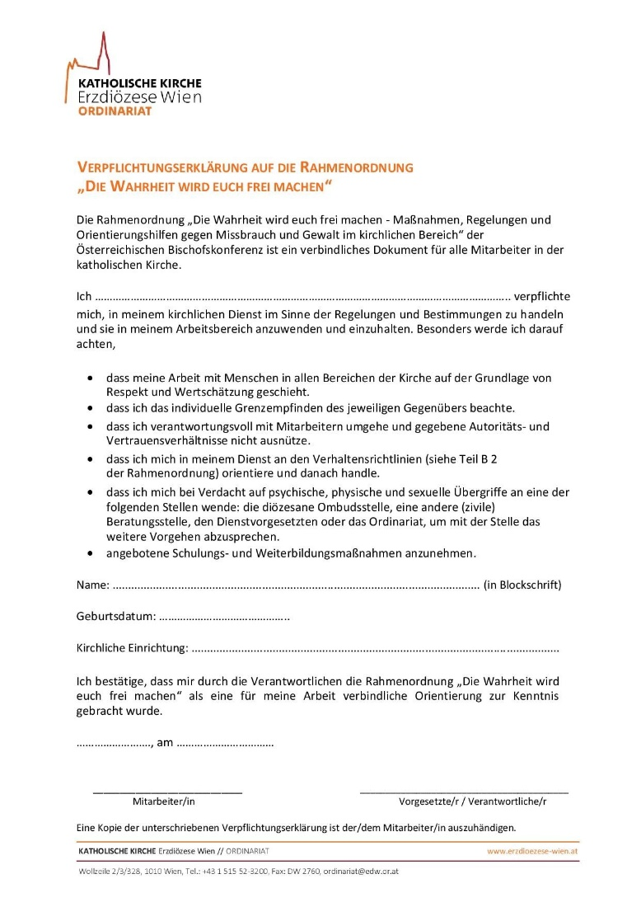
Verpflichtungserklärung
Signal innerhalb der Institution Kirche:
Wir verpflichten uns gemeinsam die Rahmenordnung einzuhalten!
Signal an Betroffene:
Es ist uns ernst mit dem Thema Gewaltschutz!

Slide 35
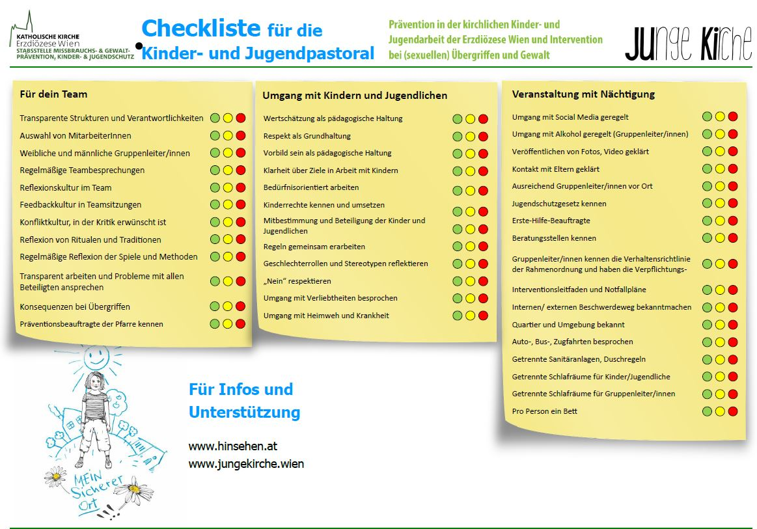

Slide 36
P A U S E
Quelle: Ruppert

Slide 37

Sekundär- und Tertiärprävention

Slide 38
Stimmt das alles?
Du musst nicht jeden Vorwurf für wahr halten.
Aber halte jeden Vorwurf für möglich.
  Du musst nicht darüber entscheiden, ob der Vorwurf wahr oder nicht wahr ist.

Slide 39
Die wichtigsten Aufgaben als Vertrauensperson
„Ich glaube dir“
„Deine Gefühle sind richtig“
„Du hast das Recht, Nein zu sagen“
„Du bist nicht schuld“
„Ich lass dich nicht alleine“
Nicht bohrend nachfragen
Nicht Polizei / Detektiv*in spielen
Alle Schritte gemeinsam besprechen
Keine Geheimhaltung versprechen

Slide 40
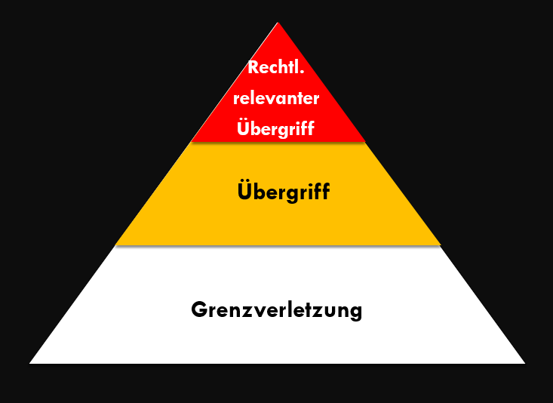
Maßnahmen
Bei Grenzverletzungen: Ansprechen – Klarstellen – Grenzen aufzeigen
Ab Übergriff:
Unterstützung der betroffenen Person
Recht auf Hilfe und Unterstützung!
Überlegt handeln – Dokumentation
Vertrauensvolles Gespräch mit einer kompetenten Person bzw. im Team/Leitung/Betriebsrat und externen Beratungsstellen (z.B. AK, Frauennotruf, Weißer Ring,…)
Fachberatung hinzuziehen (auch anonym)
Information an die Leitung und bei Bedarf an das Umfeld/Team (in Rücksprache mit Leitung/Ordinariat)

Slide 41
Meldepflicht - Anzeigepflicht
In kirchlichen Einrichtungen: Meldepflicht an die Ombudsstelle:
  Alle in der kath. Kirche tägigen Personen haben die Verpflichtung, jeden bekannt gewordenen Verdacht auf einen Übergriff bzw. strafrechtlich relevanten Übergriff einer diözesanen Ombudsstelle zu melden.
  direkt oder über Stabsstelle Prävention, Ordinariat oder Vorgesetzte (Diese sind wiederum verpflichtet, unverzüglich die Ombudsstelle zu informieren)
Bei häuslicher Gewalt:
  Beratungsstelle (Rat auf Draht, Frauennotruf) und Präventionsbeauftragte*n und/oder Stabsstelle informieren
  Mitteilungspflicht an die Kinder- und Jugendhilfe (Kindeswohlgefährdungsmeldung): alle Einrichtungen zur Betreuung oder zum Unterricht von Kindern und Jugendlichen (z.B. auch Pfarren) (Ablauf wird noch erstellt)
Eine Anzeigepflicht von geplanten oder geschehenen Straftaten besteht in der Regel nicht. (Ausnahmen: Behörden (zB Sozialamt, Schule usw.) und einige Berufsgruppen wie z.B. Gesundheitsberufe, Pädagog*innen))

Slide 42
Verfahrensordnung katholische Kirche
Stabsstelle Prävention
Ombudsstelle
Diözesane Kommission
Unabhängige Opferschutz-kommission
Stiftung Opferschutz

Slide 43
Diözesane Ombudsstelle
Aufgaben
Hilfe für Betroffene von jeder Art von Gewalt durch kirchliche Mitarbeiter*innen
Meldestelle
Klärung des Sachverhaltes bei Verdacht
Entlastungsgespräche mit Therapeut*innen
Team: unabh. Expert*innen und Experten

Slide 44
Meldung an die Ombudsstelle heißt…
Für die meldende Person:
  Klärungshilfe, Entlastungsgespräch, Dokumentation und Ablage
Für Betroffene von Gewalt:
  Gesprächs- und Therapieangebot (kann auch später in Anspruch genommen werden)
  Weitere Schritte nur mit Zustimmung der Betroffenen
Für die Diözesanleitung (wenn Zustimmung zur Weiterleitung vorliegt):
  Befassung der diözesanen Kommission (ev. Krisenstab)
  Einschätzung ob „Gefahr im Verzug“ (Opferperspektive maßgeblich)
    Gespräch mit beschuldigter Person
      Erhärteter Verdacht: Dienstfreistellung
        Sachverhaltsdarstellung an Staatsanwaltschaft
Mit der meldenden Person muss aufmerksam und sensibel umgegangen werden. Auch sie braucht Schutz.

Slide 45
Verfahrensordnung katholische Kirche
Stabsstelle Prävention
Ombudsstelle
Diözesane Kommission
Unabhängige Opferschutz-kommission
Stiftung Opferschutz

Slide 46
Diözesane Kommission (DK)
Aufgaben
In jeder Diözese
Überprüfung der Fakten (Ort/Zeit/Name)
Stellungnahme von Beschuldigter*m u. Institution
Empfiehlt Maßnahmen im Blick auf die*den Beschuldigte*n
Mitglieder: forensischer Psychiater, klinische Psychologin, Experte in Kirchenrecht und weltlichem Recht, Sozialarbeiterin, Vertretung von Orden

Slide 47
Maßnahmen
Konfrontation mit Beschuldigter*m: nur durch Polizei bzw. Amt für Kinder- und Jugendhilfe (MA11), Ordinariat, Leitungspersonen
Mögliche Konsequenzen für Beschuldigte*n innerhalb der Kirche:
    Gespräch mit Vorgesetzter*m
    Schulungen
    Eingeschränkte Tätigkeit
    „Red ma drüber“ – Männerberatung
    Dienstrechtliche Schritte
    Selbstanzeige oder Sachverhaltsdarstellung
    …
Unterstützung des betroffenen Umfelds
Unterstützung der beschuldigten Person (Konfrontation mit Anschuldigungen, Information über Rechte, Angebot geistlicher Begleitung, Information nächste Schritte)

Slide 48
Verfahrensordnung katholische Kirche
Stabsstelle Prävention
Ombudsstelle
Diözesane Kommission
Unabhängige Opferschutz-kommission
Stiftung Opferschutz

Slide 49
Unabhängige Opferschutzkommission (UOK)
Aufgaben
Nur 1x österreichweit
Zivilgesellschaftliche Einrichtung
Außergerichtliche Entscheidung über eine freiwillige finanzielle und/oder therapeutische Hilfestellung.
Die katholische Kirche in Österreich hat sich selbstverpflichtet, diese Entscheidungen bedingungslos anzunehmen und umzusetzen.

Slide 50
Stiftung Opferschutz
Aufgaben
Nur 1x österreichweit
Abwicklung der Auszahlung
Regress bei den einzelnen kirchlichen Rechtsträgern (Diözesen, Orden, Caritas, Vereine, …)
Organisiert 2x/Jahr österreichweites Treffen von Stabsstellen, Ombudsstellen, Diözesanen Kommissionen, UOK
Wertet Daten von UOK aus

Slide 51
Unabhängige Opferschutzkommission
Alle Zahlen für ganz Österreich (Stand Dezember 2023, Statistik Stiftung Opferschutz)
------------------------------------------------------------------------
3.340 Betroffene (seit 2010) haben sich bisher gemeldet und Vorlage bei UOK eingeleitet
  62,7% Männer, 37,3% Frauen
  79% haben physische Gewalt erlebt
  80% haben psychische Gewalt erlebt
  28% haben sexualisierte Gewalt erlebt
  11% haben physischen UND psychische UND sexualisierte Gewalt erlebt

Slide 52
Unabhängige Opferschutzkommission
Alle Zahlen für ganz Österreich (Stand Dezember 2023, Statistik Stiftung Opferschutz)
--------------------------------------------------------------------------------
3.162 Entscheidungen der UOK, davon:
  92 % positive Entscheidung (2.905)
  8% negativ (257)
35,76 Mio € wurden den Betroffenen zugesprochen
  Die Gelder dafür stammen nicht aus dem Kirchenbeitrag!

Slide 53
Unabhängige Opferschutzkommission
Alle Zahlen für ganz Österreich (Stand Dezember 2023, Statistik Stiftung Opferschutz)
--------------------------------------------------------------------

Slide 54
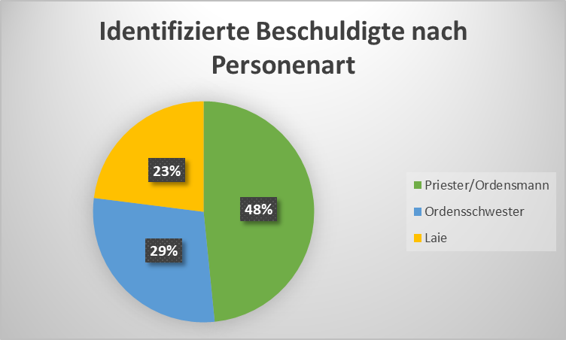
Unabhängige Opferschutzkommission
Alle Zahlen für ganz Österreich (Stand Februar 2023, Statistik Stiftung Opferschutz)
----------------------------------------------------------------------------------

Slide 55

Fallgeschichten
Quelle: Ruppert

Slide 56

Beratungsstellen
Free-Photos-Pixaay

Slide 57
Beratungsstellen Erzdiözese Wien
Ombudsstelle für Opfer von Gewalt u. sexuellem Missbrauch in der katholischen Kirche, Untere Viaduktgasse 53/2B, 1030 Wien,
01- 319 66 45, ombudsstelle@edw.or.at
Stabsstelle für Missbrauchs- und Gewaltprävention der EDW, Stephansplatz 6/5/515, 1010 Wien, 0664-51552-43; hinsehen@edw.or.at, www.hinsehen.at
142 Telefonseelsorge (0-24 Uhr)

Slide 58

Fachberatungsstellen Wien
147 Rat auf Draht (0-24 Uhr)
Kinderschutzzentrum,1030 Mohsgasse 1, www.kinderschutz-wien.at office@kinderschutzzentrum.wien, 01/526 18 20,
Die Möwe: www.die-moewe.at kinderschutz@die-moewe.at 01/5321515
Familienberatung
https://www.familienberatung.gv.at
Interventionsstelle gegen Gewalt in der Familie, 1070 Neubaugasse 1/3, 01- 585 32 88; www.interventionsstelle-wien.at; office@interventionsstelle-wien.at
Beratungsstelle TAMAR: www.tamar.at 01/334 04 37
Frauennotruf der Stadt Wien: 01- 71719
Frauenhelpline gegen Gewalt 0800 222 555
Männerberatung: www.maenner.at 01/603 28 28

Slide 59

Fachberatungsstellen
Niederösterreich
147 Rat auf Draht
Kinder- und Jugendanwaltschaft,
Rennbahnstraße 29, 3100 St. Pölten 02742 90811
Die Möwe. Kinderschutzzentrum, Börsegasse 9, 1010 Wien, ksz-wien@die-moewe.at, Tel.: 01/532 15 15www.die-moewe.at;
Zweigstellen in Neunkirchen, Mödling, St. Pölten, Mistelbach, Hollabrunn und Gänserndorf
Familienberatung: https://www.familienberatung.at
Gewaltschutzzentrum ST. PÖLTEN, Grenzgasse 11, 4. Stock 3100 St. Pölten 02742/319 66 office.st.poelten@gewaltschutzzentrum-noe.at
Gewaltschutzzentrum WIENER NEUSTADT, Bahngasse 14/2/6, 2700 Wiener Neustadt 02622/24 300 office.wr.neustadt@gewaltschutzzentrum-noe.at
Gewaltschutzzentrum ZWETTL Landstraße 42/1 3910 Zwettl, 02822/53 003 office.zwettl@gewaltschutzzentrum-noe.at
Frauenhelpline gegen Männergewalt: 0800/222 555
NÖ Frauentelefon: 0800 800 810:
Männerberatung St. Pölten: Heitzlergasse 4, 3100 St. Pölten 02742/35351035

Slide 60



Abschluss

Slide 61

Abschluss

Slide 62

www.hinsehen.at
Quelle: Ruppert
hinsehen@edw.or.at rahmenordnung@edw.or.at
Stabsstelle Prävention Diözesane Kommission

Slide 63

Exkurs – Gewalt unter Kindern und Jugendlichen

Slide 64
Sexualisierte Gewalt unter Kindern und Jugendlichen
Vier Formen von sexuellen Übergriffen unter Kindern und Jugendlichen:
im Überschwang
in gekippten Situationen
bewusst gesetzte Übergriffe
Übergriffe als Ausdruck selbst erlebter (sexueller) Gewalt
(nach Freund / Riedl-Breidenstein, 2004)
© Selbstlaut

Slide 65
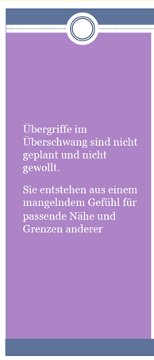
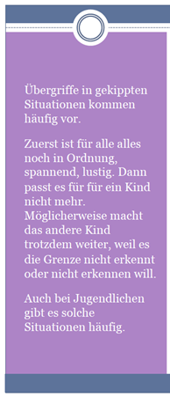
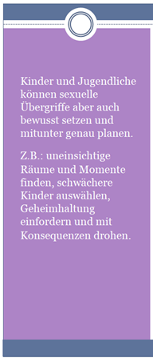
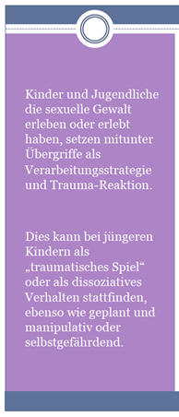
Sexualisierte Gewalt unter Kindern und Jugendlichen
© Selbstlaut

Slide 66
Interventionen
+ | -
Ruhe bewahren, Übergriff stoppen getrennte Gespräche übergriffige Person, Betroffene, Übergriff Kommunikation mit Eltern nach Alter, Schwere differenzieren Beratungsstelle hinzuziehen, transparenter Umgang im Team | nicht ernstnehmen, nicht reagieren, Polizei rufen versuchen, gemeinsam eine Lösung zu finden Täter, Opfer, Missbrauch Elternabend mit Detailinfos geschlossene Geheimgruppen zur Fallbearbeitung

Slide 67

Exkurs Täter*innen-Strategien
Quelle: Ruppert

Slide 68
Fakten
Sexuelle Gewalt an Kindern:
Es sind alle sozialen Schichten, kulturellen, religiösen Gruppen betroffen. (Friedrich, 1998)
Hohe Dunkelziffer
Sexuelle Gewalt an Kindern ist weiter verbreitet als Krebs, Diabetes und angeborene Herzerkrankungen zusammen. (Quelle: Kaplan R, Adams JA, Starling SP Giardino AP, 2011)
Täter*innen: 75% - 95% männlich, 5% - 25% weiblich
(Enders 2001, Kavemann 1996, Elliott 1995)
Täter*innen: 50% im familiären Umfeld, 30% Bekannte, 20% Unbekannte
  (Bieneck, Stadler, Pfeifer 2011)

Slide 69
Fakten
Sexuelle Gewalt an Kindern:
Verhältnis Täter*innen : Betroffene
im Durchschnitt 1:20 (Enders 2001)
Die meisten Täter*innen begehen das erste Delikt vor dem 25. Lebensjahr (Ohlmes, Enders 1999)
→ Sie verbessen im Lauf der Jahre ihre „Masche“ und ihre Strategien und Manipulationen der Kinder und der Umwelt

Slide 70
Pädosexualität
Beschreibt ein Krankheitsbild, bei der sich betroffene Menschen zu Kindern sexuell hingezogen fühlen. Es ist nicht mit der tatsächlichen Missbrauchshandlung gleichzusetzen.
Lt. Studien ist ein Teil der männlichen Täter pädophil. Die Zahlenangaben sind uneinheitlich: zw. 2 und 20 %
Im Strafgesetzbuch: als sexueller Missbrauch von Unmündigen in § 207 StGB, bei schweren Missbrauch in § 206 StGB.

Slide 71
Bekannte Strategien von Täter*innen
Man sieht es keinem Menschen an, ob er Kinder missbraucht.
Sexualisierte Gewalt ist meist kein einmaliger, sondern ein mehrfach vorkommender und länger andauernder Tatbestand.
„Sexueller Missbrauch ist durch ein Machtgefälle zwischen Täter*in und Opfer gekennzeichnet, in dem der*die Täter*in das Kind bzw. Jugendliche benutzt, um eigene Bedürfnisse zu befriedigen.“ (Fegert&Wolf, 2006)
Taten werden geheim gehalten.
Entscheidung für eine haupt- und/oder ehrenamtliche Tätigkeit, in dem man mit jungen Menschen in Kontakt kommt.
Überengagiertes Ausmaß und übertriebene Zugewandtheit zu Kindern und Jugendlichen (Deckmantel: Fürsorge)
Opfer oft emotional bedürftige Kinder und Jugendliche
Aufbau von Vertrauensverhältnis zum Opfer und Umfeld
„zufälliges“ Lenken der Gespräche auf sexuelle Themen oder „zufälliges“ Berühren

Slide 72
Bekannte Strategien von Täter*innen
Einsetzen von:
Verunsicherungen („Das ist alles ganz normal!“)
Schuldgefühlen („Das ist doch alles deine Schuld!“)
Drohungen (Entzug von Zuneigung, Privilegien, Isolation, öffentliche Bloßstellung, Zerstörung der Familie, körperliche Gewalt…)
  -> gefügig machen der Opfer, sichern der Verschwiegenheit bei Opfern
Ausnützen von Loyalitäten und Abhängigkeiten sowie Hierarchie
„Du hast mich doch lieb…“, „Wenn du was erzählst, komme ich ins Gefängnis.“, „Wenn du darüber sprichst, ist das eine Sünde!“)

Slide 73
Täter*innenstrategien bei sexualisierter Gewalt
Manipulation des beruflichen/ehrenamtlichen Umfelds
Täter*innen…
arbeiten im pädagogischen, medizinischen, psychosozialen Umfeld
engagieren sich ehrenamtlich in der Kirche, in Sport- oder Jugendorganisationen
„Maske eines*r Moralapostels“
„Maske einer*s Kinderschützerin*s“
sind oft bekannt als besonders engagiert, als besonders geschickt im Umgang mit Kindern
haben oft den Ruf, eine besonders integre Person zu sein

Slide 74
Täter*innenstrategien bei sexualisierter Gewalt
Sexuelle Gewalt an Kindern
Täter*innen handeln immer mit einem Plan
Sie sind Meister*innen der Manipulation
  des betroffenen Kindes
  des beruflichen/familiären Umfeldes

Slide 75
Täter*innen-Strategien bei sexualisierter Gewalt
Täter*innen…
suchen gezielt Kinder aus
  probieren mit kleinen Grenzüberschreitungen, welche Kinder wenig Widerstand zeigen
  oder suchen Kinder, die wenige Männer im Umfeld haben
desensibilisieren die Kinder schrittweise gegen Körperkontakt
Testrituale, schrittweise Sexualisierung der Begegnungen

Slide 76
Täter*innen-Strategien bei sexualisierter Gewalt
Täter*innen…
verführen das Kind, sie zu mögen durch
  besondere/exklusive Aufmerksamkeit
  vorgebliche Wertschätzung und Zuneigung
  Zeit, Ausflüge, Geschenke…
suchen gezielt Zeit und Ort für den Übergriff aus
gehen (brutal) über den Widerstand der Kinder hinweg

Slide 77
Wie bringen Täter*innen Kinder zum Schweigen?
bringen die Kinder dazu, an ihrer eigenen Wahrnehmung zu zweifeln
beschuldigen die Kinder, selbst am Übergriff schuld zu sein
erklären den Übergriff zum gemeinsamen Geheimnis
bedrohen die Kinder massiv für den Fall, dass sie über den Übergriff sprechen

Slide 78
Dynamiken rund um sexualisierte Gewalt
Täter*innen bieten Erklärungen für das geänderte Verhalten eines Kindes an
Leute, die von sexualisierter Gewalt an Kindern erfahren, glauben es meist nicht, wenn sie die*den Täter*in kennen.
Kinder versuchen es durchschnittlich sieben mal, sich mitzuteilen, bevor ihnen geglaubt wird.

Slide 79
Warum schweigen Betroffene?
Angst („Wird mir Glauben geschenkt?“)
Scham („An mir ist was falsch“)
Mitschuld am sexuellen Übergriff („Du bist doch zu mir gekommen…“)
Emotionale Nähe zur*m Täter*in

Slide 80
…ein paar gute Nachrichten:
1/3 der Betroffenen haben so gute Bewältigungsstrategien, dass sie keine bleibende Beeinträchtigungen durch die erlittene Gewalt haben.
Kinder, denen geglaubt wird, bewältigen die erlittene Gewalt leichter.
Kinder, die die Gewalt von nicht besonders nahestehenden Personen erfahren haben, bewältigen sie leichter.
gute Betreuung und Therapie hilft, mit den Erfahrungen zurechtzukommen.

